Slide 1
ÔN TẬP KIỂM TRA 1 TIẾT
Thời gian kt tiết CN tại lớp từ 4/4 đến 8/4
Nội dung: bài 23 MẠCH ĐIỆN ĐIỆN XOAY CHIỀU 3 PHA
bài 25 MÁY ĐIỆN XOAY CHIỀU 3 PHA – MÁY BIẾN ÁP 3 PHA
Hình thức: Tự luận, giải bài tập giống dạng bài số 4 trang 94 và bài 3 trang 102

Slide 2
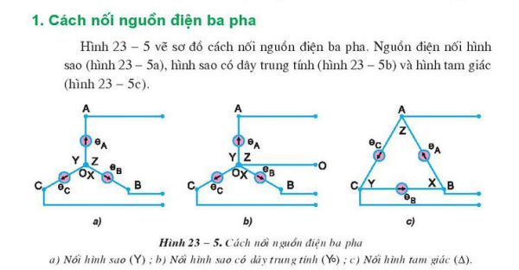
BÀI 23 MẠCH ĐIỆN XOAY CHIỀU 3 PHA

Slide 3
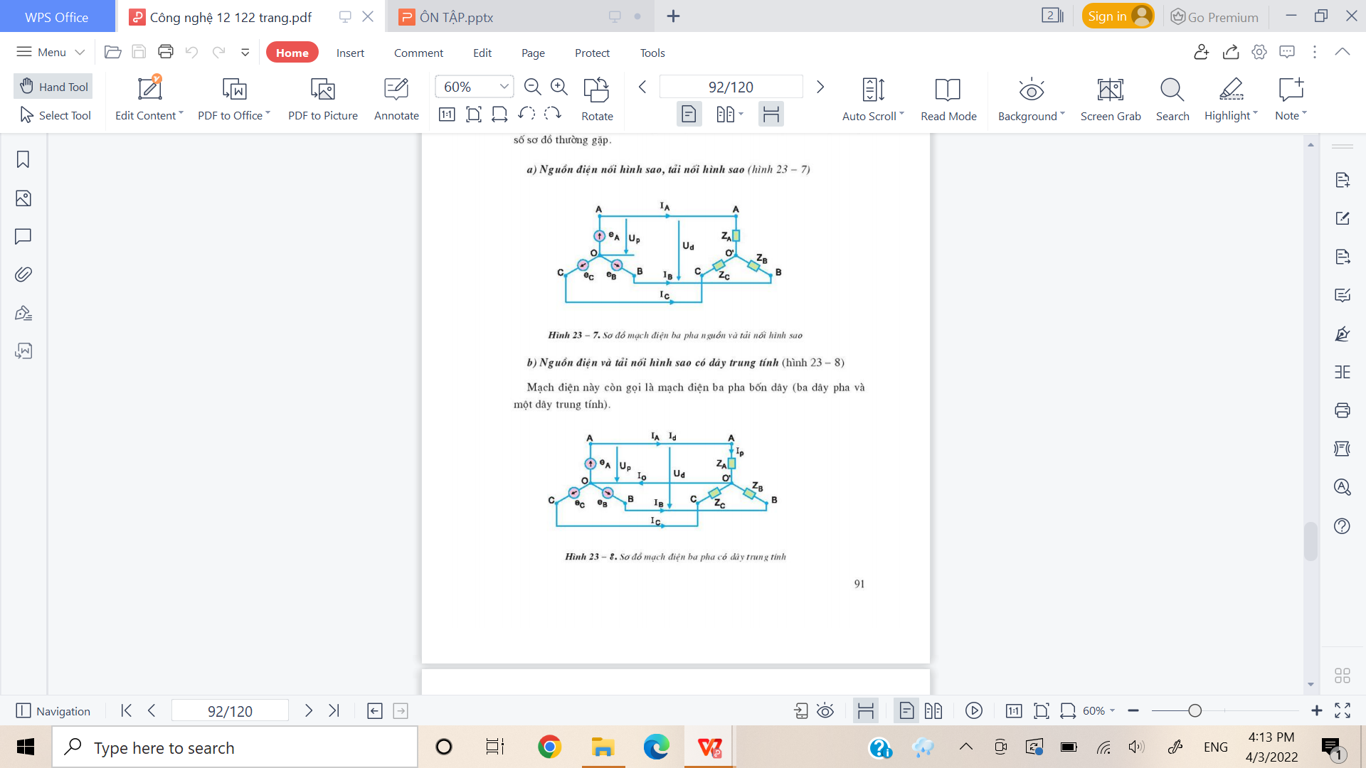

Slide 4
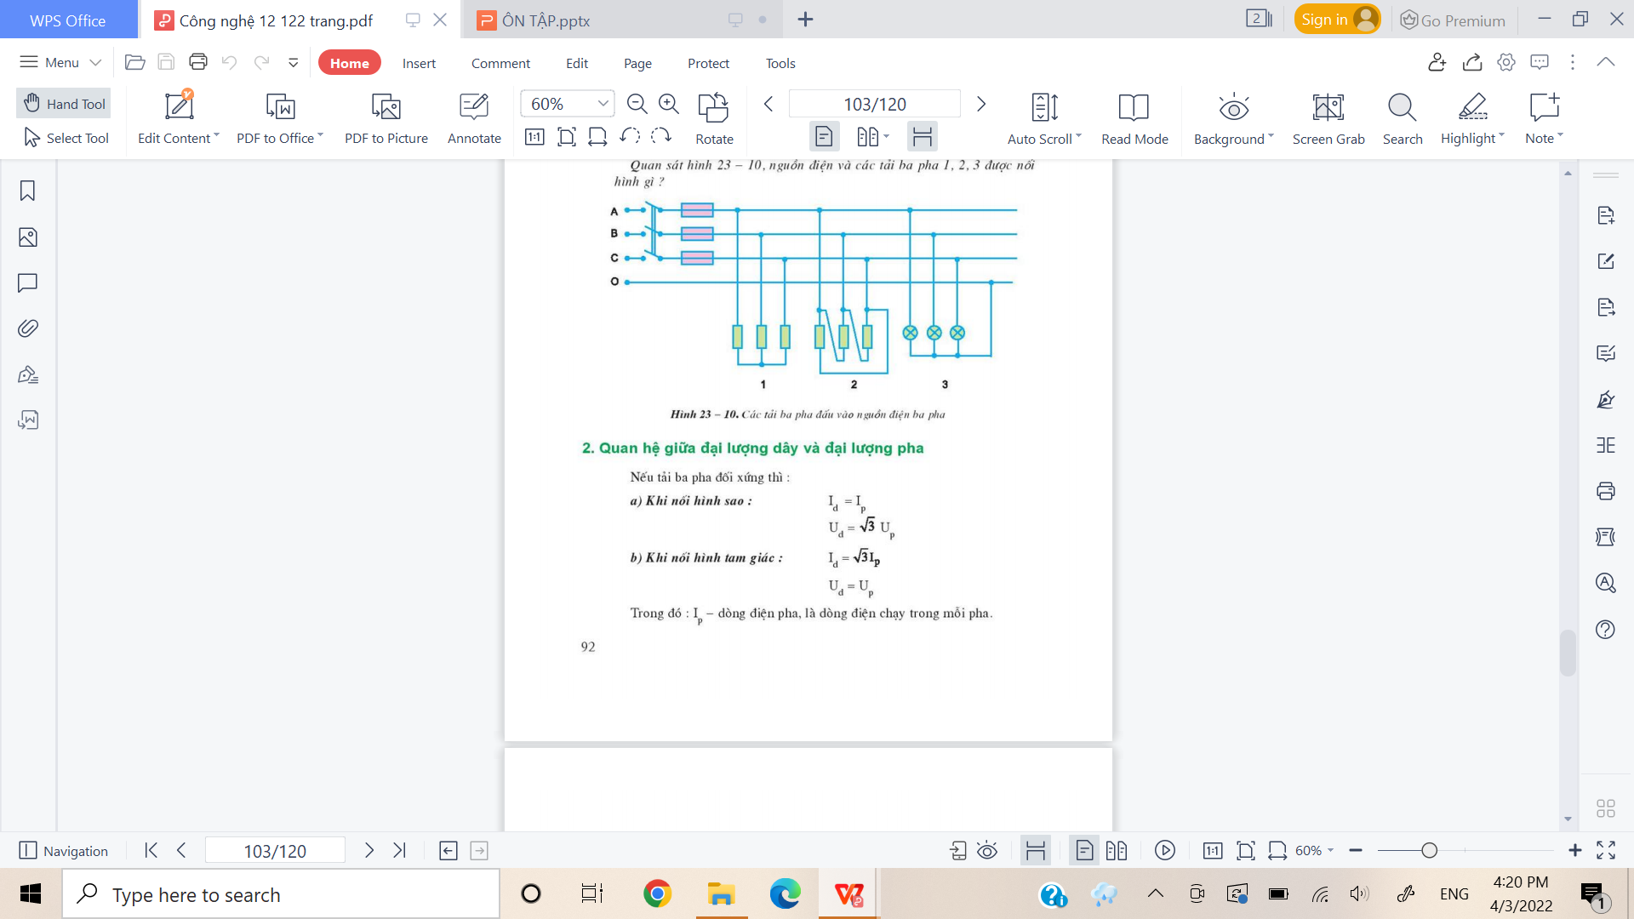

Slide 5
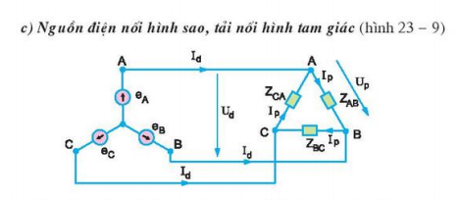

Slide 6
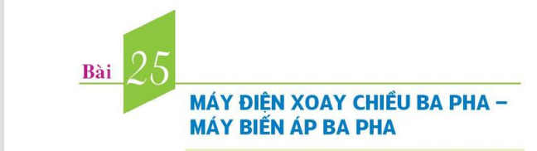
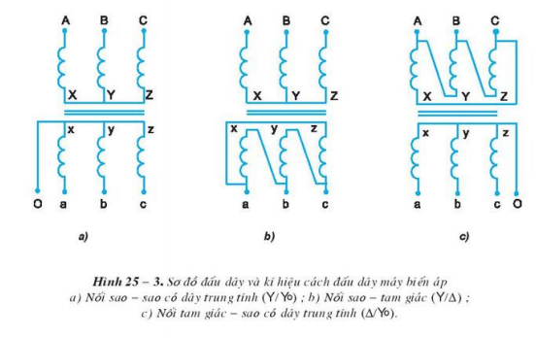
XEM CÁC SƠ ĐỒ NỐI DÂY MBA 3 PHA

Slide 7
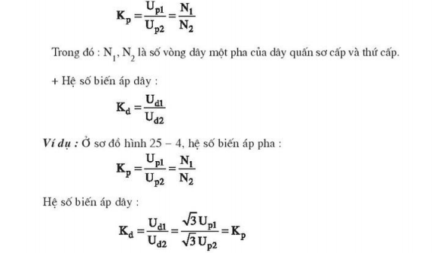
Chú í hệ số MBA 3 pha cho từng trường hợp để làm bài tập.
hãy xem lại bài tập 3 trang 102 SGK

